Slide 1
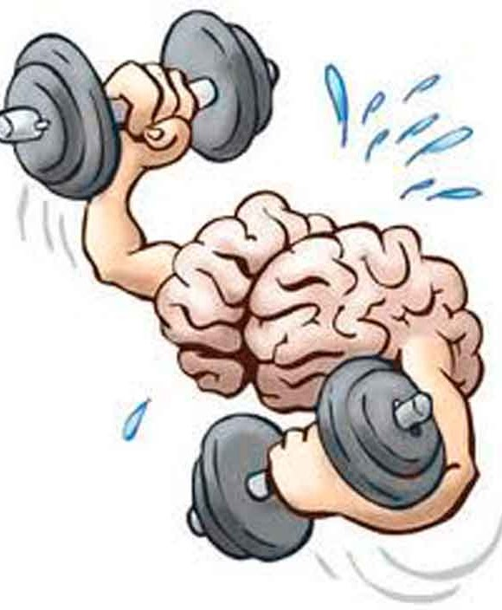
Neuroplasticidade
Atualizando o seu Software Biológico
Notes:
Slide de abertura. Fala: 'Galera, se eu te dissesse que você tem um superpoder guardado aí dentro da sua cabeça agora mesmo...' Duração: ~2 min.
‹#›

Slide 2
Baseado no vídeo:
Depois de assistir isso seu cérebro não será o mesmo (Neuroplasticidade)
Eslen Delanogare, acessado em 23/06/2026
Notes:
Slide de abertura. Fala: 'Galera, se eu te dissesse que você tem um superpoder guardado aí dentro da sua cabeça agora mesmo...' Duração: ~2 min.
‹#›

Slide 3
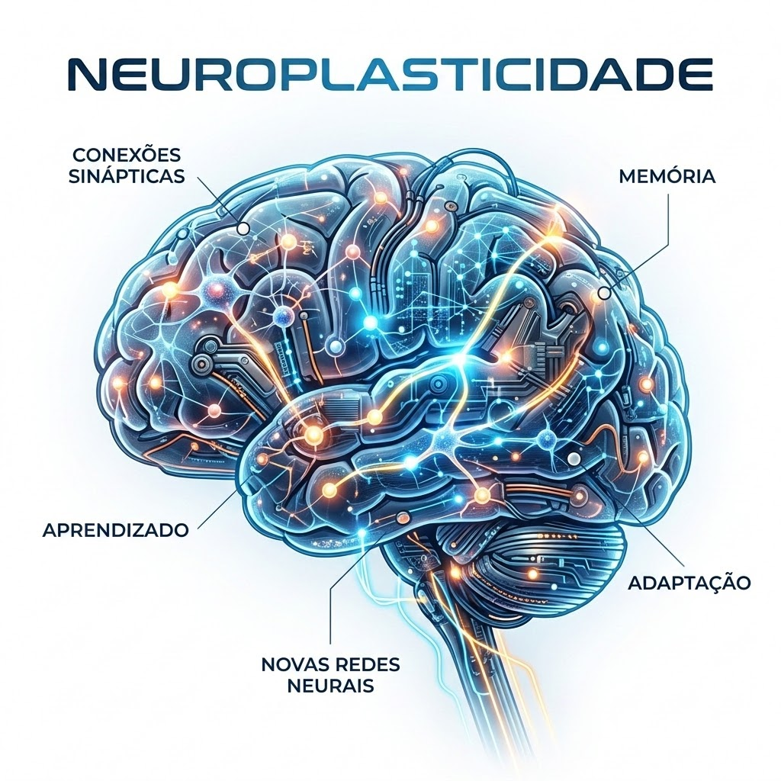
O que é Neuroplasticidade?
Definição
A capacidade real e física do cérebro de se moldar e adaptar com base nas suas experiências.
Na prática, NÃO estamos presos à genética! O cérebro é um rascunho, não um ponto final.
Notes:
Minutos 0:00–0:02. Perguntar: 'Você acreditaria que tem um superpoder?' Destacar que não é ficção científica.
‹#›

Slide 4
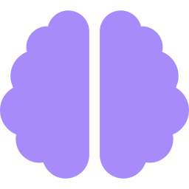
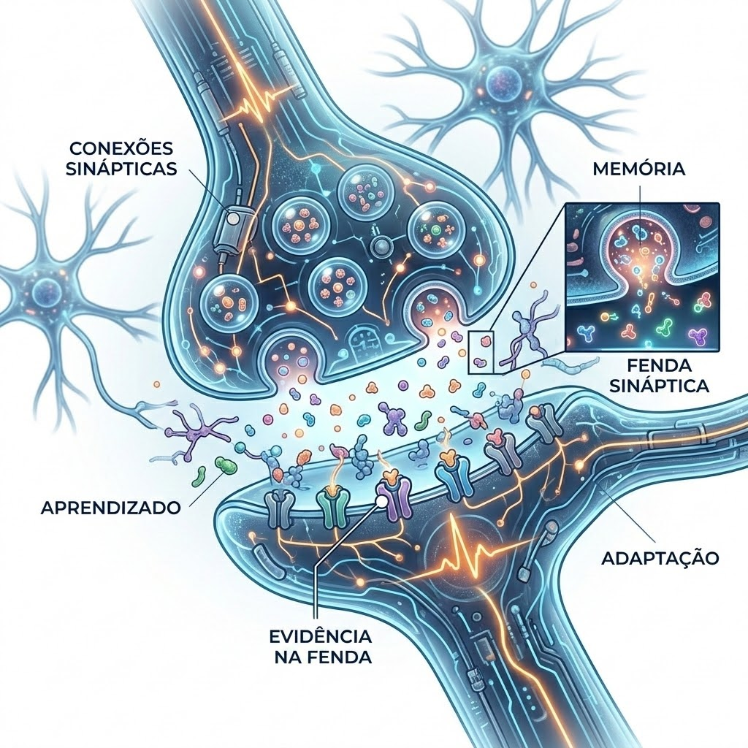


Neurônios e Sinapses
Como a máquina funciona
86 bilhões de neurônios
Redes imensas de processamento.
Fenda sináptica
Neurônios não se tocam — há um espaço!
Neurotransmissores
Serotonina, Dopamina, Noradrenalina.
Notes:
Minutos 0:02–0:06. Explicar a fenda sináptica com a ilustração. Mencionar que neurotransmissores ativam DNA e criam novos receptores.
‹#›

Slide 5
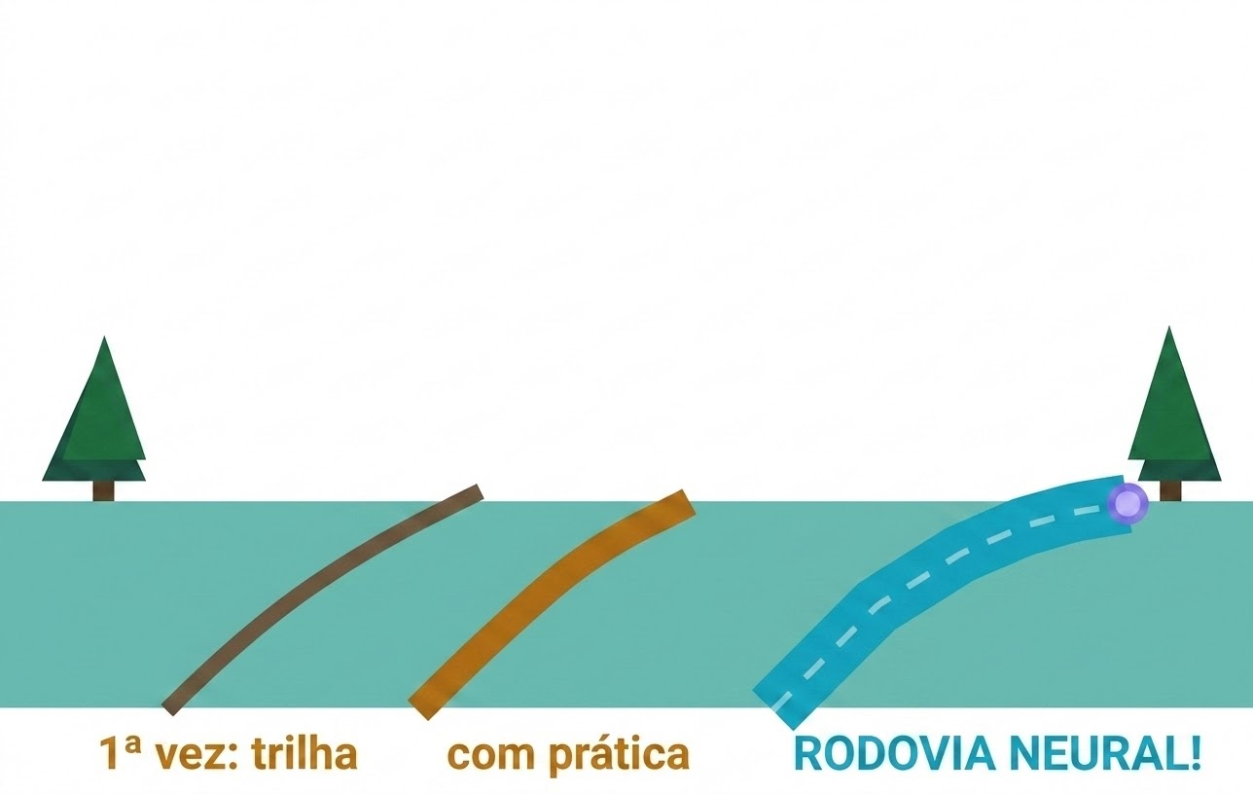
Analogia (para todo mundo ficar feliz)
Trilha na floresta
1
Como aprendemos?
Difícil, cheio de mato. Aprender algo novo dói um pouco!
2
Estrada de terra
Com repetição, o caminho vai ficando mais fácil.
3
Rodovia asfaltada
Hábito formado! Pouco esforço, alto desempenho.
Notes:
Usar a metáfora de floresta para explicar a formação de memória de longo prazo. Enfatizar que o PRIMEIRO passo é sempre o mais difícil.
‹#›

Slide 6


A Lei de Hebb
"Neurons that fire together, wire together"
— Donald Hebb, 1949
Músicos
Malabaristas
Poliglotas
Córtex auditivo gigante e super ramificado.
Equilíbrio e coordenação motora muito mais desenvolvidos.
Áreas de linguagem robustas — protegem contra Alzheimer!
Notes:
Minutos 0:06–0:09. Lei de Hebb: quanto mais você usa um circuito, menos esforço precisa para ativá-lo. Isso é memória biológica.
‹#›

Slide 7

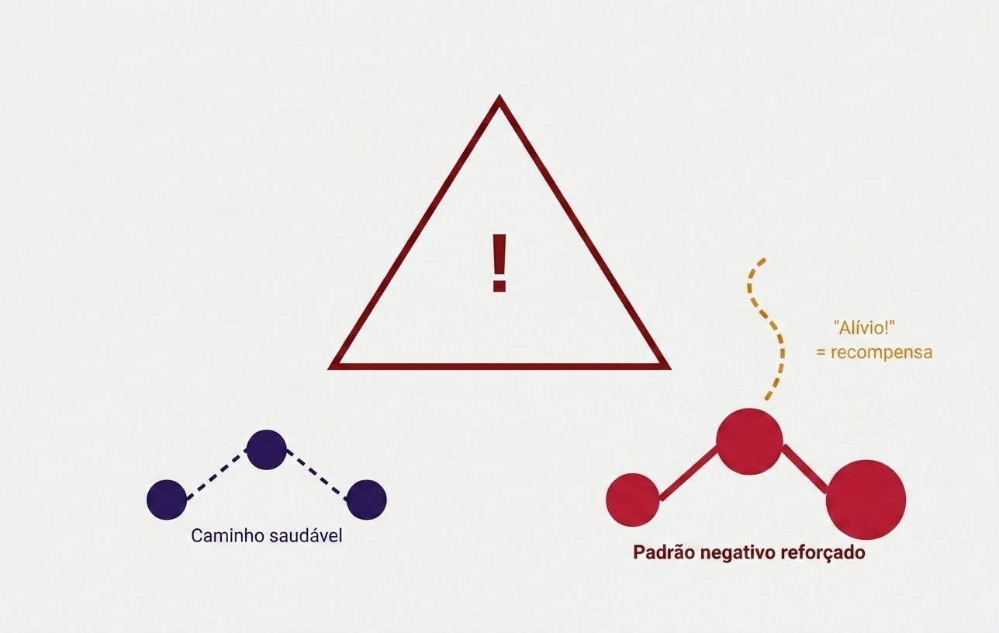
O Lado Sombrio: Plasticidade Negativa
Neuroplasticidade é neutra — ela não julga o que você repete.
Ansiedade social:
Você foge da apresentação → sente alívio → cérebro aprende: 'esquivar funciona!' → na próxima vez foge ainda mais fácil.
Procrastinação, depressão e ansiedade
por anos → seu cérebro se torna neuroplasticamente perfeito naquilo de ruim.
Notes:
Minutos 0:09–0:12. Tapa na realidade: a plasticidade não é só boa. Fugir de desafios reforça o padrão de fuga.
‹#›

Slide 8
Seja um FAZEDOR, não um APRENDEDOR!
APRENDEDOR
FAZEDOR
› Assiste 10h de YouTube sobre Jiu-Jitsu
› Pisa no tatame com o coração na boca
› Lê 3 livros sobre falar em público
VS
› Sobe ao palco mesmo com medo
› Muda a área TEÓRICA do cérebro
› Muda a estrutura FÍSICA do cérebro
› Conhecimento sem transformação física
› Redesenha circuitos neurais de verdade!
Notes:
Minutos 0:12–0:14. Ponto de virada! Ação ativa o DNA. O músculo cerebral só muda quando você usa — não quando você estuda sobre ele.
‹#›

Slide 9

Para Fechar:
Seu cérebro muda com a experiência
1
Nenhum traço é permanente. Genética não é destino.
Repetição cria rodovias neurais
2
Quanto mais você pratica, menos esforço precisa.
Só a ação transforma
3
Enfrente o desconforto. O aprendizado real dói um pouco.
Notes:
Minutos 0:14–0:15. Fechamento. Não aceit a desculpa 'nasci assim'. O cérebro é plástico. Agradeça e convide para perguntas.
‹#›

Slide 10
Referências
HEBB, Donald O.
The Organization of Behavior: A Neuropsychological Theory. New York: John Wiley & Sons, 1949.
Obra fundacional da 'Lei de Hebb' — base de toda a teoria de aprendizado e plasticidade sináptica.
KANDEL, Eric R.
Pesquisas moleculares sobre formação de memória em Aplysia californica. Décadas de 1980–1990.
Prêmio Nobel de Fisiologia ou Medicina (2000): bases neurobiológicas das mudanças sinápticas durante o aprendizado.
Notes:
Slides de referência para quem quiser se aprofundar. Hebb (1949) e Kandel (Nobel 2000) são os pilares do conteúdo apresentado.
‹#›

